Slide 1
Etat de conservation et importance écologique du céphalophe de Walter (Philantomba walteri Colyn et al., 2010) dans le Dahomey Gap
PRÉSENTÉ PAR
SAHGUI ELTSINE MARAT CLAUZELS
CO-AUTEUR
PROFESSEUR CÉDRIC VERMEULEN
Faculté de Gembloux Agro-Bio Tech / Uliège Titulaire de Chaire Suivi écologique terrestre à l’ERAIFT
Année académique ; 2023-2024

Slide 2
Introduction
Erosion de la biodiversité Mondiale
Dahomey-Gap
Découverte du céphalophe de Walter
Absence d’informations sur l’espèce
Hemidactylus lamaensiss
Cercopithecus erythrogaster
Philantomba walteri
1

Slide 3
Description de l’espèce et du milieu d’étude
Source Colyn et al. (2010)
Figure 2 : Carte de situation des aires d’étude
2

Slide 4
Objectifs de l’Etude
OS1 : Documenter l’abondance et la distribution spatiale du céphalophe de Walter au Sud-Bénin,
OS2 : Déterminer la composition du régime alimentaire du céphalophe de Walter,
OS3 : Examiner le rôle du céphalophe de Walter dans la dispersion des graines et la régénération des espèces végétales,
OS4 : Caractériser le domaine vital et le rythme de vie du céphalophe de Walter.
3

Slide 5
Approche méthodologique
Objectif spécifique 1 : Documenter l’abondance et la distribution spatiale du céphalophe de Walter au Sud-Bénin
Activité 1 : Identification des différents sites où l’espèce subsisterait
Activité 2 : Dénombrement par pièges photographiques
Boite à image
Pièges photographiques (20)
Superficie > 400 ha
Dispositif carré de 2 Km de côté
70 jours de présence des caméras par point
1400 « jours de capture »
4

Slide 6
Approche méthodologique
Objectif spécifique 2 : Déterminer la composition du régime alimentaire du céphalophe de Walter
Activité 3 : Etude du contenu des rumens (mise en germination des graines et analyses génétiques)
5

Slide 7
Approche méthodologique
Objectif spécifique 3 : Déterminer le rôle du Céphalophe de Walter dans la dispersion des graines
Activité 4 : Etude de l'impact de l'ingestion des graines sur la germination (optionnel)
6

Slide 8
Approche méthodologique
Objectif spécifique 4 : Caractériser le domaine vital et le rythme de vie du céphalophe de Walter
Activité 5 : Pose de collier GPS
Activité 6 : Sensibilisation et collecte des données des colliers GPS
7

Slide 9
Résultats
Objectif spécifique 1 : Documenter l’abondance et la distribution spatiale du céphalophe de Walter au Sud-Bénin
Forêt Classée de la LAMA
Espèces : 20
Athérure Africain
Aulacode
Céphalophe de Walter
Chouette effraie
Coucal du Sénégal
Ecureuil fouisseur
Genette
Guib hanarché
Hérisson à ventre blanc
Mangouste
Gestion: SONAB
Localisation : Centre Bénin (Zou)
Superficie : 4200 ha
Oiseau (ND1)
Oiseau (ND2)
Pangolin
Pintade huppée
Potamochère
Serpent
Singe mona
Souris
Varan
Vervet
Type de formation : Forêt dense semi décidue
Nombre de Caméra : 12
75 jours /Cam
Activités illicites : Braconnage, la récolte de PFNL végétale
8

Slide 10
Résultats
Objectif spécifique 1 : Documenter l’abondance et la distribution spatiale du céphalophe de Walter au Sud-Bénin
Ilôt de forêt sacrée de Zannoudji
Gestion : Roi de Zè et CREDI-ONG
Espèces : 5
Localisation : RBBVO (Atlantique)
Athérure africain
Céphalophe de Walter
Ecureuil fouisseur
Mangouste
Rat de Gambie
Superficie : 25 ha
Type de formation : Forêt dense semi décidue dégradée
Nombre de Caméra : 1
75 jours /Cam
Activités illicites : le ramassage du bois et de PFNL
9

Slide 11
Résultats
Objectif spécifique 1 : Documenter l’abondance et la distribution spatiale du céphalophe de Walter au Sud-Bénin
Ilôt de forêt sacrée de Houédozoun
Gestion: Communauté villageoise
Espèces : 5
Localisation : RBBVO (Atlantique)
Athérure Africain
Ecureuil fouisseur
Genette
Rat de Gambie
souris
Superficie : Environ 15 ha
Type de formation : Forêt dense semi décidue
Nombre de Caméra : 1
75 jours /Cam
Activités illicites : la coupe du bois, le braconnage, la recolte de PFNL Végétale
10

Slide 12
Résultats
Objectif spécifique 1 : Documenter l’abondance et la distribution spatiale du céphalophe de Walter au Sud-Bénin
Ilôt de forêt du Monaster à Hekanmey
Gestion : Communautés de Moines
Espèces : 12
Athérure Africain
Céphalophe de Walter
Coq domestique
Coucal du Sénégal
Ecureuil
Genette
Herisson
Mangouste
Oiseau (ND 1
Oiseau (ND2)
Pintade domestique
Rat de Gambie
Localisation : RBBVO (Atlantique)
Superficie : Environ 20 ha
Type de formation : Champs et jachère boisée
Nombre de Caméra : 1
75 jours /Cam
Activités illicites : Braconnage, la récolte de PFNL et de bois
11

Slide 13
Résultats
Objectif spécifique 1 : Documenter l’abondance et la distribution spatiale du céphalophe de Walter au Sud-Bénin
Ilôt de forêt sacrée de Gnanhouizoumè
Gestion : Communauté Village et ODDB ONG
Espèces : 10
Localisation : RBBVO (Ouémé)
Atherure africain
Céphalophe de Walter
Civette
Ecureuil fouisseur
Genette
Guib harnaché
Mangouste
Oiseau (ND 1)
Rat de Gambie
Singe à ventre rouge
Superficie : 27 ha et 7 ha
Type de formation : Forêt claire
Nombre de Caméra : 2
75 jours /Cam
Activités illicites : Braconnage, la récolte de PFNL, coupe de bois de feu
12

Slide 14
Résultats
Objectif spécifique 1 : Documenter l’abondance et la distribution spatiale du céphalophe de Walter au Sud-Bénin
Guib hanarché
Potamochère
Céphalophe de Walter
Varan
Pangolin
Mangouste
Genette
13

Slide 15
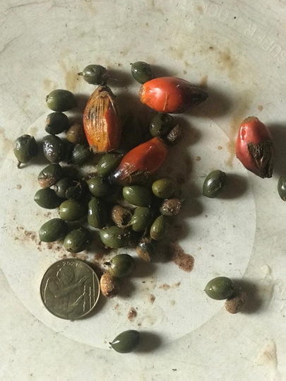
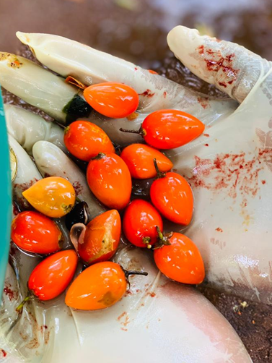
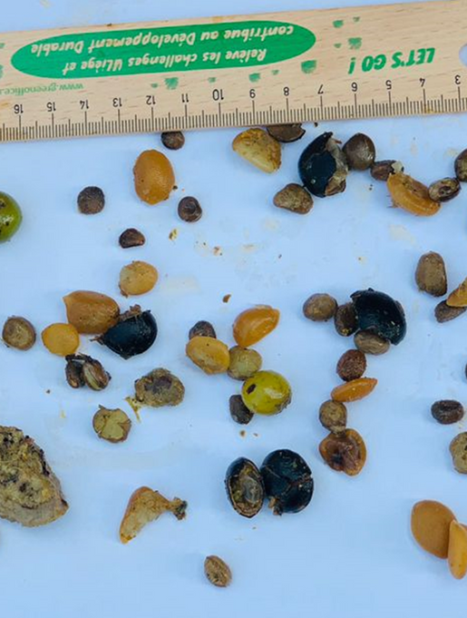
Résultats
Objectif spécifique 2 : Déterminer la composition du régime alimentaire du céphalophe de Walter
32 rumens collectés
Graines contenues dans l’estomac
Elaeis guineensis Jacq
Mimusops andongensis Hiern
Dialium guineense
14

Slide 16
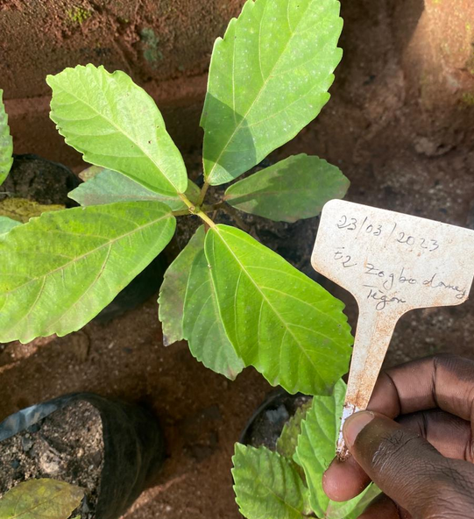
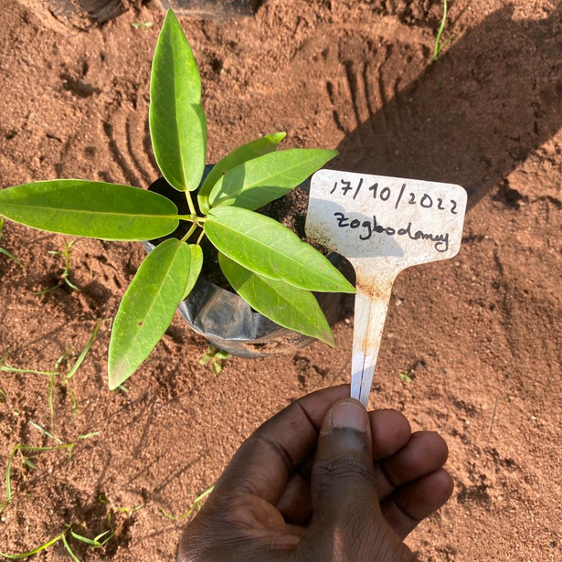
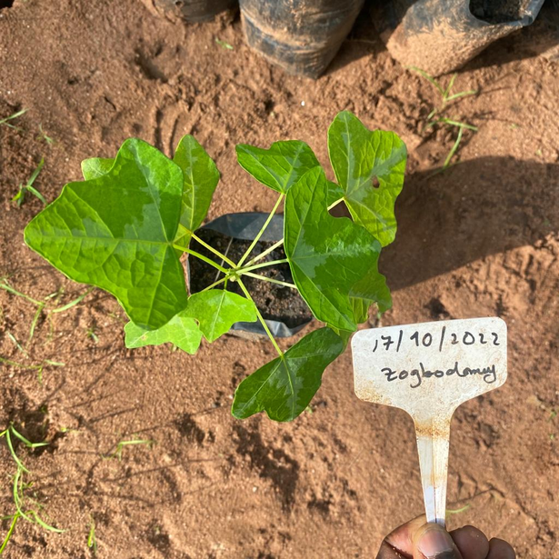
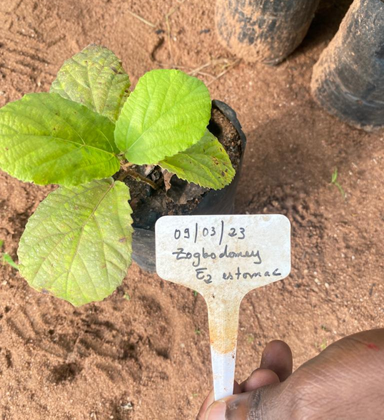
Résultats
Objectif spécifique 2 : Déterminer la composition régime alimentaire du céphalophe de Walter
32 rumens collectés
Graines germées du rumen
Ficus sur
Ficus uvata
Adenia cissampeloides
Landolphia togolona
15

Slide 17
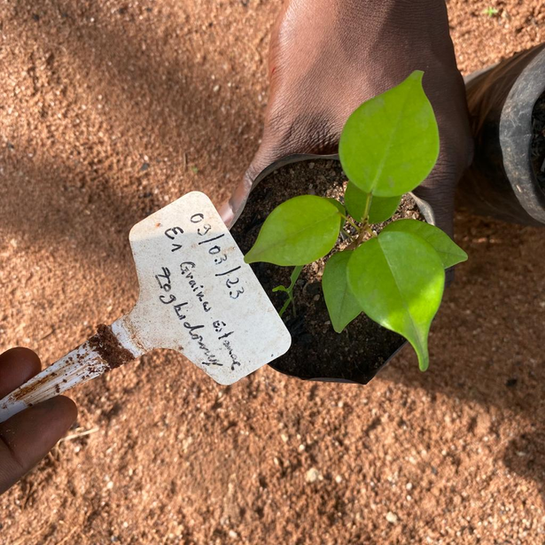
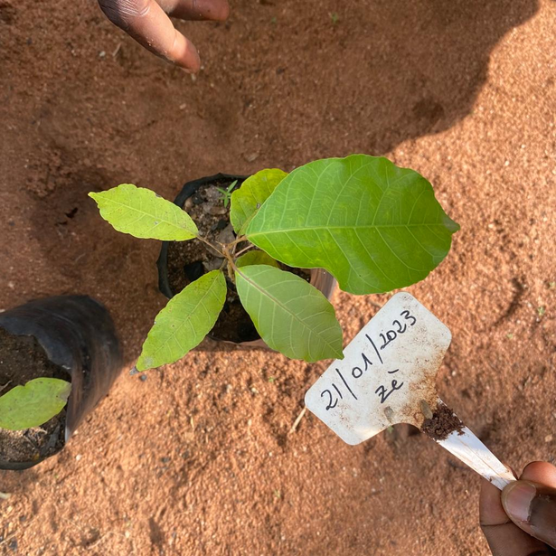
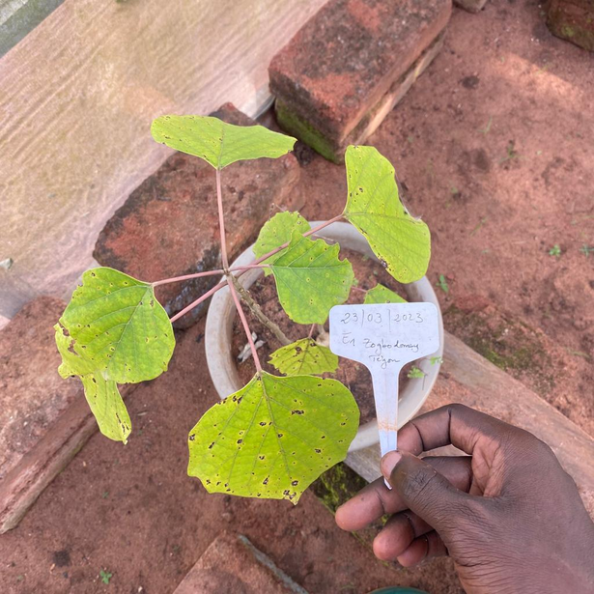
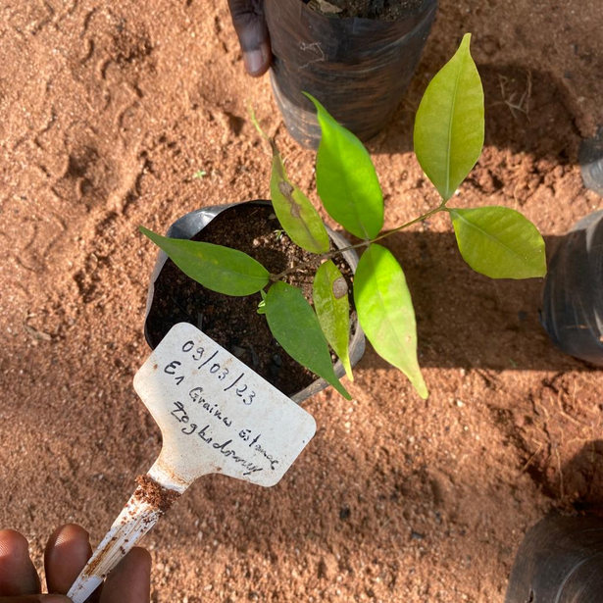
Résultats
Objectif spécifique 2 : Déterminer la composition régime alimentaire du céphalophe de Walter
32 rumens collectés
Graines germées du rumen
Strychnos floribunda Gilg
Sorindeia warneckei Engl
Gmelina arborea
Ficus vogeliana
16

Slide 18
Conclusion
Le céphalophe de Walter partage le même habitat que plusieurs espèces parfois domestiques.
Il consomme une diversité de fruits notamment les figues.
Le céphalophe de Walter existe encore dans quatre de ces ilôts d’aires protégées.
Mais malgré les formes de protection dont bénéficie ces aires protégées, leur taille ne cesse de diminuer et leur faune de se vider.
Quel sera l’avenir de cette espèce endémique si rien n’est fait?
17

Slide 19
Remerciements
Merci pour votre attention !
18

